Slide 1
Nuevas estrategias distribuidora del sur s.a.
Mario Enrique Pisquiy Gómez – Carné 20200399

Slide 2
¿Cuál es el problema?

Slide 3


PROBLEMA
Flujo de efectivo
crédito
¿Estamos trabajando bien?
¿hacia dónde vamos?

Slide 4
¿Qué hemos descubierto?
NO SOMOS EFECTIVOS
Gran número de entregas con faltante
ENORMES CANTIDADES DE CRÉDITO
Altas cantidades de créditos concedidos a nuestros clientes

Slide 5
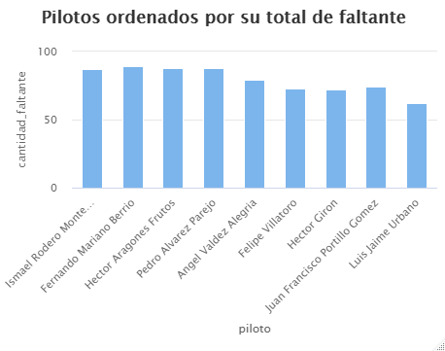
SOBRE NUESTROS PILOTOS
EL PROMEDIO DE FALTANTE POR PILOTO ES DE 79.1

Slide 6
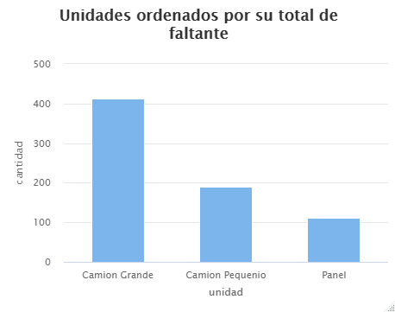
¿Qué hay de nuestras unidades?
Los camiones grandes presentan un gran problema en sus entregas

Slide 7
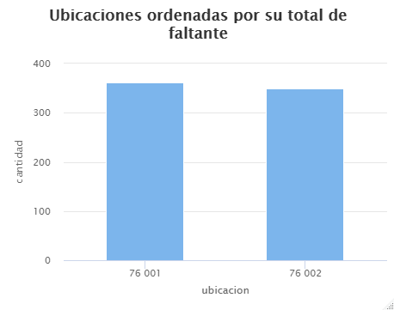
¿Hay alguna ubicación que no esté trabajando bien?

Slide 8
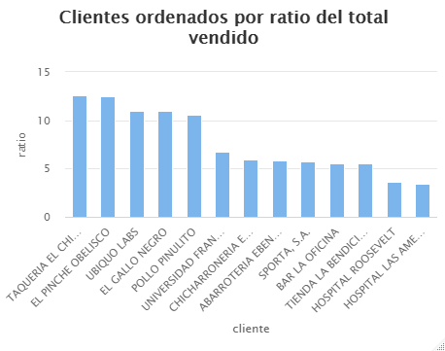
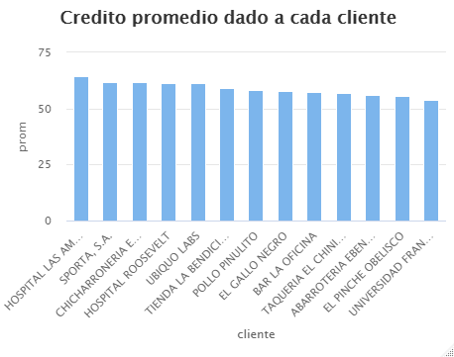
SOBRE NUESTROS Clientes y Créditos dados

Slide 9
El camino a seguir

Slide 10
¿Qué debemos hacer?
Contratación de pilotos
Compra de unidades
Reducción del tiempo de crédito

Slide 11
¿A qué nos lleva esto?
Reducción de entregas con faltante
Menor tiempo en entregas
Mayor flujo de efectivo
Más confianza a nuestros clientes y poder cubrir más áreas
Para pago de salarios y a nuestros proveedores

Slide 12
Gracias
¿ALGUNA PREGUNTA?

